Slide 1
Детский сад № 49 корпус 2 Отчёт за июль по ЗОЖ «Папа, мама, я - спортивная семья». группы №8, №9
Провели: Фёдорова Мария Владимировна
Поносова Мария Владимировна
Созонова Тамара Ивановна

Slide 2
Цель:
Пропаганда здорового образа жизни.

Slide 3
Задачи:
Использовать личный пример взрослых членов семьи в физическом воспитании.
Развитие координации движений, ловкости, умения действовать по сигналу.
Прививать любовь к физкультуре и спорту.

Slide 4
Внимание, внимание! Начинаем соревнования!

Slide 5
Тянем, потянем репку!

Slide 6
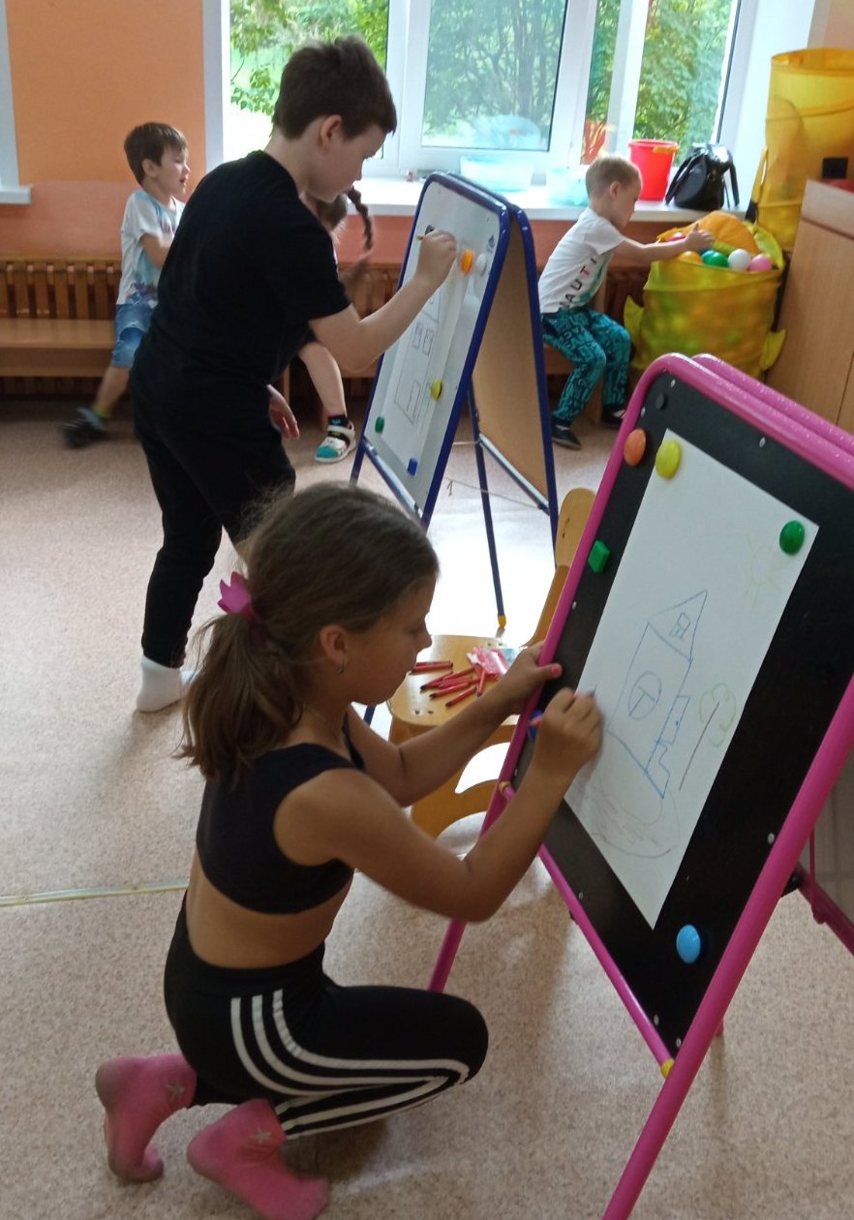
Мы теперь художники!

Slide 7
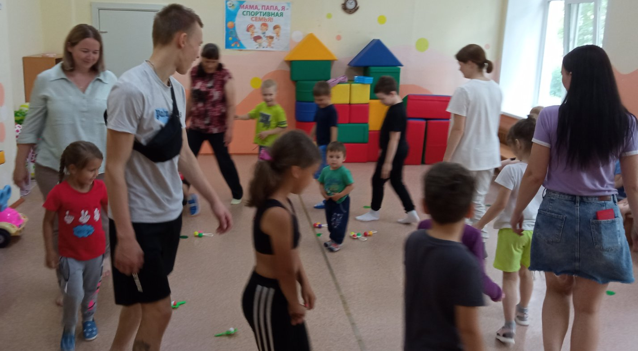
Самые быстрые!

Slide 8
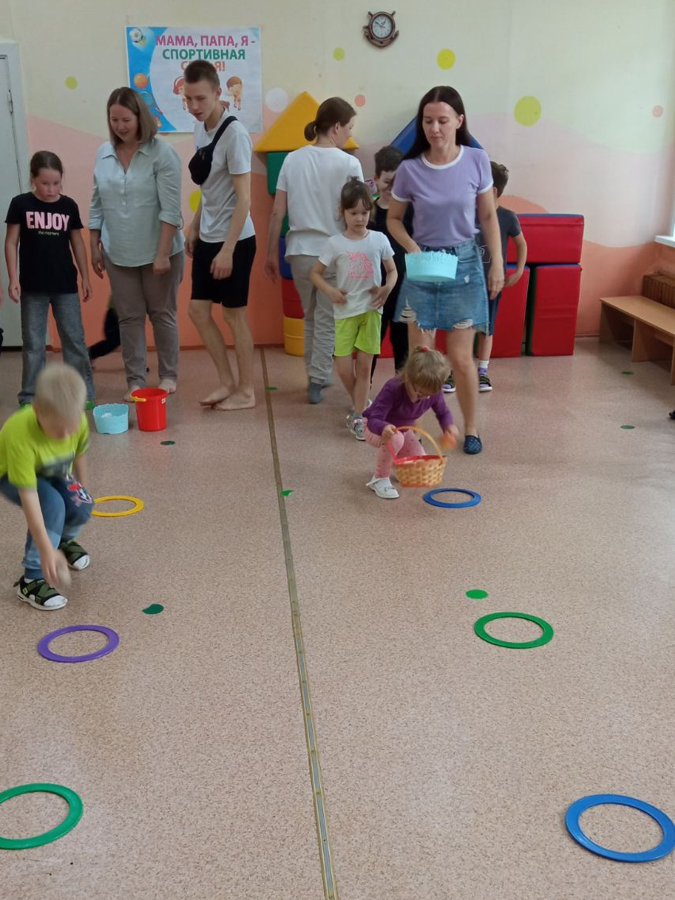
Посадим овощи!

Slide 9
Будь со спортом не разлучен. Проживёшь ты до ста лет! Вот и весь секрет! Праздник нам кончать пора, Крикнем празднику «Ура!».

Slide 10
Спасибо за внимание!

